Slide 1
Основой для анализа являются графики динамики выручки, прибыли, рентабельности и складского запаса

Slide 2
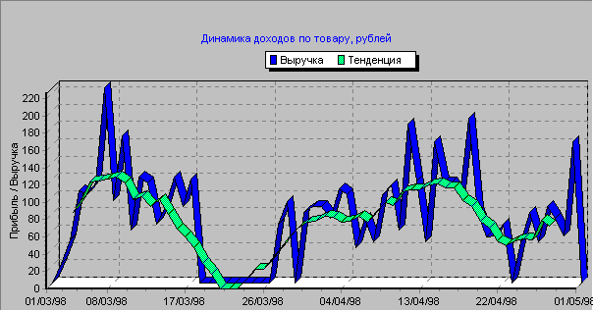
Один из самых важных показателей деятельности торговой фирмы - ежедневная динамика выручки
Поведение кривой динамики выручки отличается большой изменчивостью.
1
На графике можно увидеть характерные пики (1)
и впадины (2)
2
Особенно высокие пики связаны с какими-то краткосрочными факторами - предпраздничной или выездной торговлей, хорошей погодой, рекламными акциями, скидками и т. д.
Глубокие впадины обычно вызваны недостаточным запасом товара, неудачным режимом работы, неправильной ценовой политикой и т. д.

Slide 3
За ежедневными скачками продаж трудно представить общую динамику, однако график тенденции (зеленая линия) делает поведение выручки более наглядным
На графике тенденции различаются периоды
2
3
• роста продаж (1)
1
• стабильных продаж (2)
• падения выручки (3)
Для каждого такого периода руководитель должен знать его продолжительность и понимать причины его появления

Slide 4
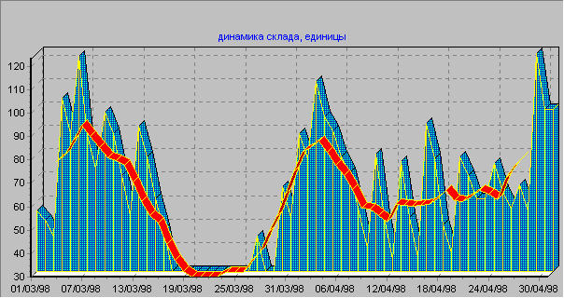
На графике динамики выручки хорошо видно отсутствие товара в продаже в течение нескольких дней -
оно порождает продолжительный провал
В результате фирма терпит убытки
Причина подобного упущения обнаруживается при анализе состояния склада по данному товару - склад в эти дни пуст вследствие неточно спланированной закупки

Slide 5
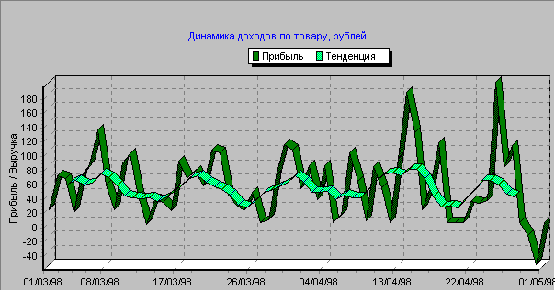
Динамика прибыли
Прибыль - разница между выручкой от продажи товара и его текущей себестоимостью
При анализе прибыли надо обращать внимание на следующие аспекты:
• Какова общая тенденция (рост, спад или нейтральная)
• Чем вызваны основные скачки прибыли (как подъемы, так и спады)
• Как движется прибыль по отношению к выручке

Slide 6
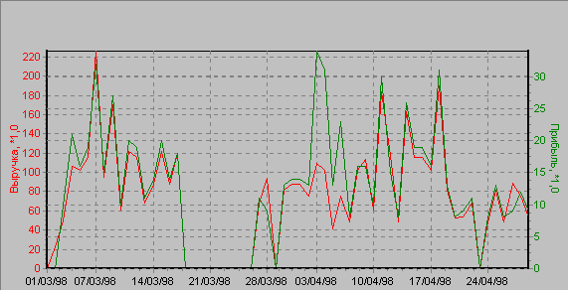
При анализе взаимного движения выручки и прибыли выделяются следующие важные ситуации:
2
3
1
• Выручка растет, а прибыль остановилась либо пошла на спад (1)
Это свидетельствует о резком снижении привлекательности товара. Необходимо повысить цены, заменить товар на более доходный, либо сменить поставщика на более выгодного
• Прибыль растет, обгоняя рост выручки (2)
Это очень хороший знак, обычно сопровождающий удачно проведенное повышение цен
• Прибыль растет медленнее выручки (3)
Это тревожный симптом, означающий некоторое снижение привлекательности товара. Необходимо обновить ассортимент либо подкорректировать цены.

Slide 7
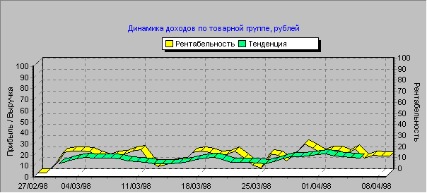
График рентабельности
• Рентабельность - это доля прибыли в выручке, выраженная с процентах
Здесь используется значение мгновенной валовой прибыли
(т. е. ежедневная выручка минус себестоимость проданного товара)

Slide 8
Плавный рост рентабельности свидетельствует о правильной стратегии руководства фирмы
График делает наглядным анализ торгово-закупочной деятельности (ценовая политика, ассортимент, доходность), отделив от него особенности внутренней организации фирмы (не учитываются дополнительные издержки: таможня, хранение, транспорт, фасовка и т. д.)
Анализ рентабельности позволяет обнаружить ошибки и злоупотребления в торговой деятельности фирмы и ее сотрудников
В повседневном бизнесе рентабельность обычно не делает скачков более 2-3%
Каждый всплеск на графике рентабельности - свидетельство ошибки, неучтенной сделки, обмана и т. п.
Рассмотрим это на примере

Slide 9
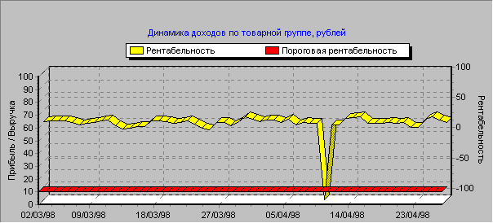
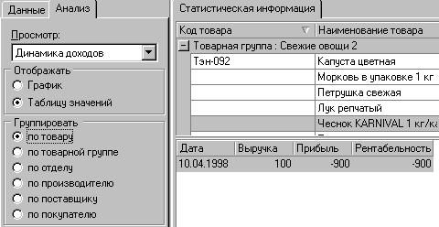
На графике рентабельности для товарной группы «Свежие овощи» видна необычная впадина 10 апреля
Причины скачка рентабельности следует искать в таблицах продаж отдельных товаров
Перебирая товар за товаром обнаруживаем тот, которому «обязана» своим происхождением данная
аномалия
Из таблицы видно, что 10 апреля партия товара «ушла» за бесплатно

Slide 10
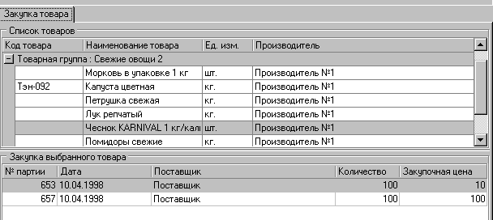
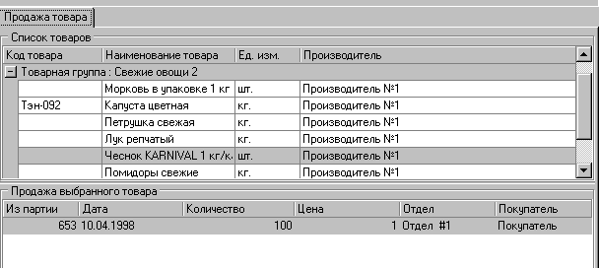
Эта же ситуация прослеживается при сравнении таблиц «закупка» и «продажа» данного товара
з
а
к
у
п
к
а
п
р
о
д
а
ж
а

Slide 11
Анализ лидеров продаж
Основные резервы повышения доходности фирмы лежат в улучшении ассортимента на основе сравнительного анализа лидеров по выручке и прибыли
На практике действует правило:
3-5 процентов ассортимента дают 20-25 процентов прибыли
Руководитель должен досконально знать эти ключевые 3-5 процентов товаров, т. к. от правильных и ритмичных закупок этих товаров зависит успех (или неуспех) фирмы в целом

Slide 12
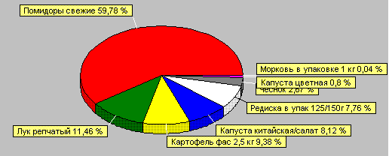
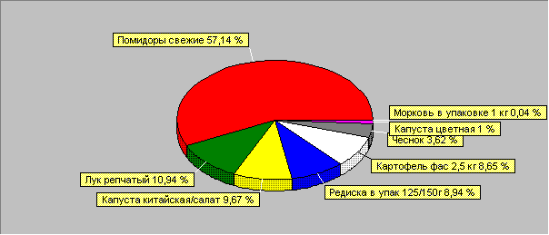
лидеры по выручке
На диаграммах отображаются первые 15 товаров и их процентный вклад в общую выручку/прибыль
лидеры по прибыли
Диаграммы показывают, что ассортимент магазина сбалансирован правильно: лидеры по выручке и прибыли совпадают, как и их процентное распределение

Slide 13
В условиях недостатка оборотных средств, основное правило формирования будущих закупок выглядит так:
Средства на будущую закупку в денежном выражении нужно распределять по товарам пропорционально прибыли от их продажи в последнюю неделю
Если 57% прибыли овощному магазину принес товар «Помидоры свежие», то на его закупку следует потратить 57% выделенных средств
лидеры по прибыли

Slide 14
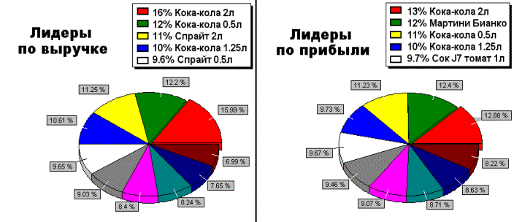
Пример типичной ошибки в формировании структуры ассортимента:
Резко снизив закупки «ложного лидера» - Спрайта и вложив освободившиеся деньги в раскрутку Мартини и соков J7, фирма может зарабатывать в полтора раза больше,
не привлекая никаких дополнительных средств

Slide 15
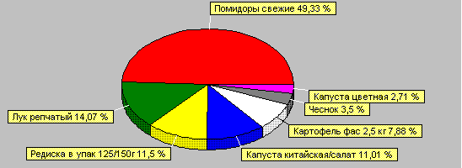
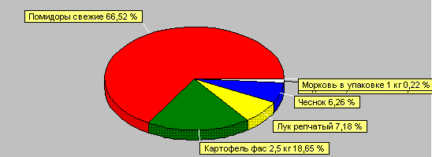
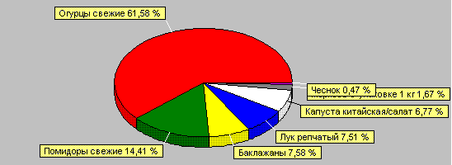
1
Очень важные закономерности можно выявить, проводя анализ ассортимента еженедельно и сравнивая лидеров разных периодов
2
3
1
3
Смена лидеров по выручке и прибыли - первый сигнал к пересмотру плана закупок и корректировке цен
2
1
2
3

Slide 16
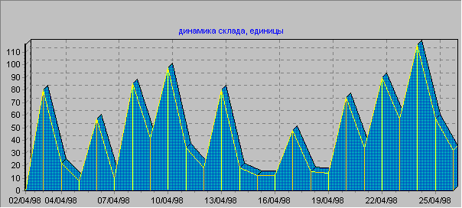
Анализ склада
Анализ склада - основной способ снизить затраты
Правильно организованные закупки на графике склада образуют характерную «пилу» с близкими по размеру и форме «зубьями»
Анализ склада позволяет обнаружить и исправить четыре типичные ошибки в управлении оборотными средствами
• Затоваривание склада
• Недостаточный складской запас
• «Забытые товары»
• Неритмичные закупки

Slide 17
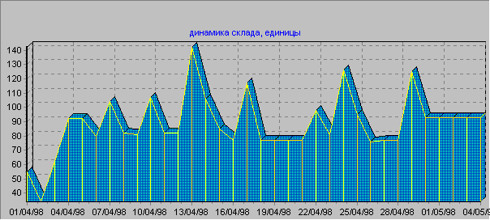
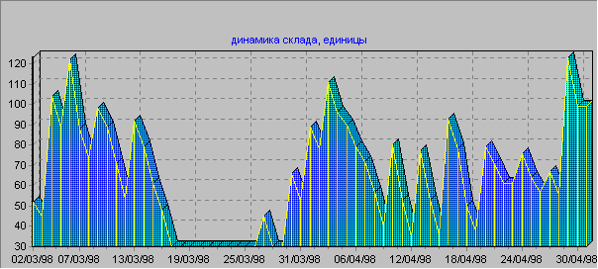
Затоваривание склада
Складской запас по товару или группе товаров намного превышает средний уровень дневных продаж
Недостаточный складской запас
, особенно по ходовому товару - это реально потерянная прибыль
Пустой склад

Slide 18
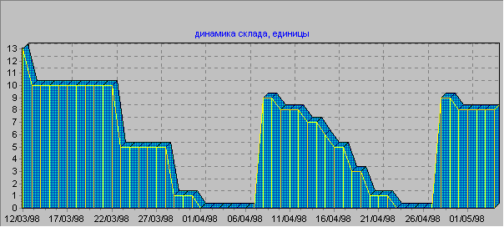
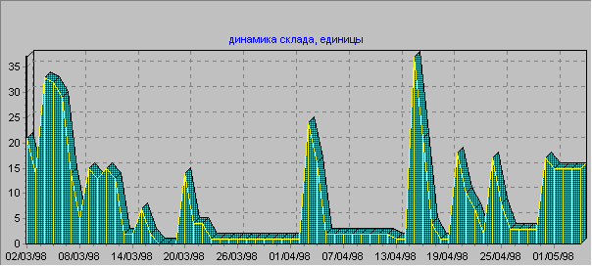
«Забытые товары»
Хорошо продаваемый товар вовремя не отгружается в торговый зал и некоторое время бесполезно лежит на складе (эти дни образуют характерные «полки» на графике)
Неритмичные закупки
Чем менее регулярный график Вы наблюдаете, тем менее продуманы и оптимизированы закупки

